Slide 1
HTML-2

Slide 2
本章内容
超链接
锚点链接
图片
列表

Slide 3
1 超链接
格式：<a href="" target="" title="">文本或图片</a>
href: 链接地址
target: 规定跳转打开方式
_self 默认当前页面打开
_blank 新页面打开
framename 在frame框架指定名称页面打开
注：可以通过base标签为页面上的所有链接规定默认链接地址或默认跳转打开方式
<base target=“_blank | _self” href=“链接地址” />
base标签必须嵌套于head标签内
title:鼠标悬停时显示描述信息

Slide 4
2 锚点链接
使用 name 属性创建 HTML 页面中的锚点
当使用锚点时，我们可以创建直接跳至该命名锚点的链接，这样使用者就无需不停地滚动页面来寻找他们需要的信息了
步骤
创建锚点 <a name="锚点名称"></a>
链接到锚点
同一页面 : <a href="#锚点名称"></a>
不同页面 : <a href="目标文档URL# 锚点名称"></a>

Slide 5
3 图片标签
<img src="" alt="" title="" width="" height="" border="" />
src 图片所在URL
alt 图像无法显示时的替代文本，搜索引擎可以通过它指定的文字搜索该图片
title 鼠标悬停在图像上时显示的文本
width 图片宽度
height 图片高度
border 图片边框
设计网页时经常使用的图片有三种格式：
GIF 最多支持256色,支持透明,支持多帧动画显示效果.
JPEG | JPG 支持多种颜色,可以有很高的压缩比,使用了有损压缩,不支持透明,不支持动画效果.
PNG 是一种新的图片技术,可以表现品质比较高的图片,使用了无损压缩,支持透明,不支持动画.

Slide 6
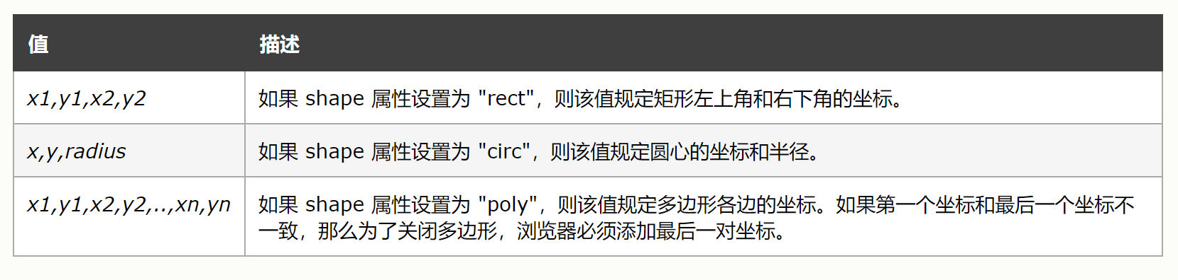
4 热点地图
引入图片,并定义热点地图名称
<img src="images/map.jpg" usemap="#testmap">
定义热点地图，并设置热点区域
<map name="testmap" id="testmap">
<area shape="rect" coords="x1,y1,x2,y2" alt="矩形" href="">
<area shape="circle" coords="x,y,r" alt="圆形" href="">
<area shape="poly" coords=“x1,y1,x2,y2,……,xn,yn" alt="多边形" href="">
</map>

Slide 7
5 相对路径与绝对路径
相对路径: 相对当前文件所在位置的路径称之为相对路径
images/test.jpg 表示当前文件所在目录下的images目录下的test.jpg
./images/test.jpg . 表示当前目录
../day2/images/test.jpg .. 表示上级目录
绝对路径:相对于磁盘根目录的路径称之为绝对路径
D:/AAA/code/day2/images/test.jpg

Slide 8
6 列表标签
有序列表
<ol>
<li></li>
<li></li>
</ol>
无序列表
<ul>
<li></li>
<li></li>
</ul>
自定义列表
<dl>
<dt></dt>
<dd></dd>
</dl>

Slide 9
7 表格标签
<table width="" height="" bgcolor= "" border="" align= "" cellpadding="" cellspacing="" >
<caption align= "left|center|right" >标题</caption>
<tr align="left|center|right" bgcolor= "" >
<th> 头部单元格</th>
</tr>
<tr>
<td rowspan="合并行" colspan="合并列" width="" height="" align=" left|center|right" valign= "top|middle|bottom" bgcolor="" >单元格</td>
</tr>
</table>

Slide 10
7.1 table
table标签用于定义一个表格标签。
属性 | 描述
border | 边框
bordercolor | 边框颜色
cellspacing | 单元格间距
cellpadding | 单元格填充
width | 宽
height | 高
align | 水平对齐方式 left|center|right
bgcolor | 背景颜色
rules | 规定单元格边框的哪个部分是可见的 none、group、rows、cols、all

Slide 11
7.2 tr
tr标签用于定义表格中的行。
属性 | 描述
height | 高
align | 水平对齐方式 left|center|right
valign | 垂直对齐方式 top|middle|bottom
bgcolor | 背景颜色

Slide 12
7.3 td
td标签用于定义表格中的标准单元格。
属性 | 描述
width | 宽
height | 高
align | 水平对齐方式 left|center|right
valign | 垂直对齐方式 top|middle|bottom
bgcolor | 背景颜色
rowspan | 规定单元格可合并的行数
colspan | 规定单元格可合并的列数

Slide 13
7.4 th
th标签用于定义表格中的表头单元格。
和td标签的属性相同
不同之处在于td标签中的文本默认是加粗并且居中显示的

Slide 14
7.5 caption
caption标签定义表格的标题
caption标签要求直接放置到table标签之后

Slide 15
7.6 表格结构标签
对于比较复杂的表格，表格的结构也就相对的复杂了，所以又将表格分割成三个部分：thead、tbody、tfoot来标注， 这样可以更好的分清表格结构。
<thead></thead>：用于定义表格的头部。
<tbody></tbody>：用于定义表格的主体。 。
<tfoot></tfoot>： 用于定义表格的脚注之类。

Slide 16
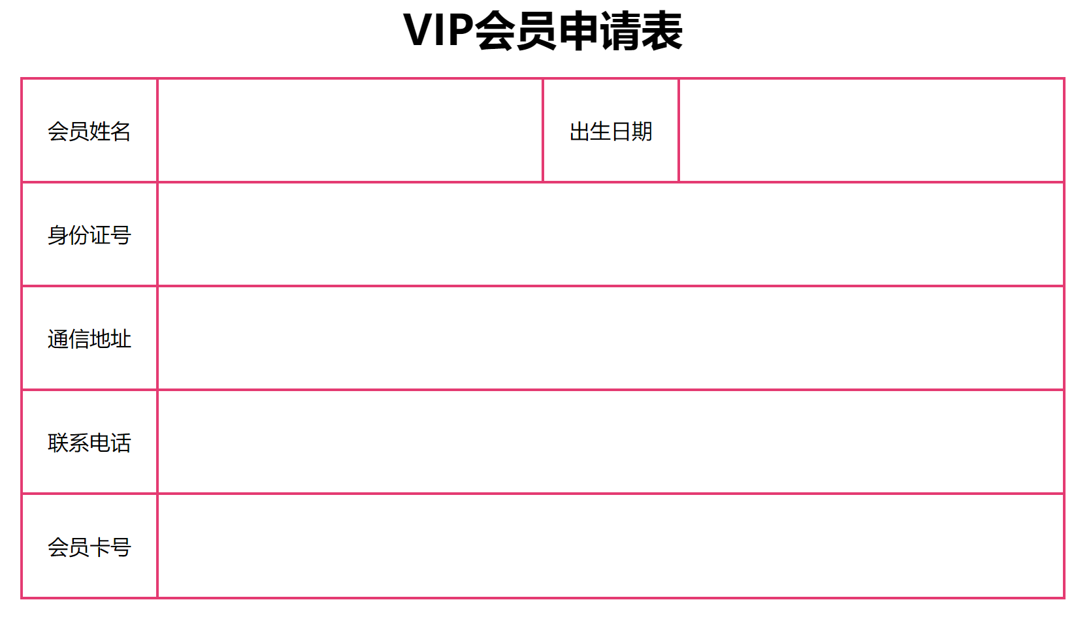
作业

Slide 17
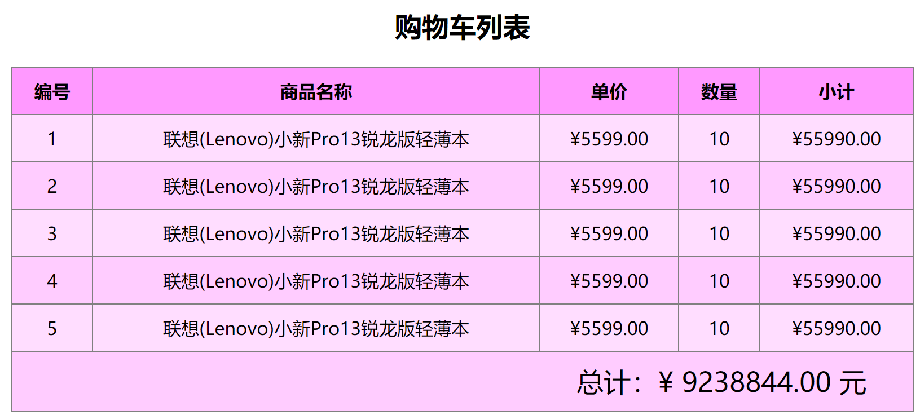

Slide 18
